Slide 1
云原生微服务电商平台需求分析
小组成员：谭志明，乔禹，石育昆

Slide 2
目录
课题介绍
利益相关者分析
初步的产品要求文档
功能需求
用例图
主要用例描述

Slide 3
课题介绍
云原生微服务架构的电商平台
需要实现商品展示、购物车、订单管理和支付集成等核心功能。
- 技术栈：使用Java/Go语言，Spring Cloud微服务框架，React/Vue前端，Docker和Kubernetes容器编排，支持CI/CD流水线
- 具体要求：
- 实现领域驱动设计(DDD)架构
- 服务拆分遵循单一职责原则
- 实现分布式事务处理机制（如使用Seata或最终一致性方案）
- 实现服务注册与发现(Nacos/Eureka)、配置管理、API网关
- 提供系统监控和日志追踪功能
- 按业务拆分至少3个微服务（如用户服务、商品服务、订单服务）。
- 所有服务可以Docker容器化，并使用Docker-Compose进行部署。

Slide 4
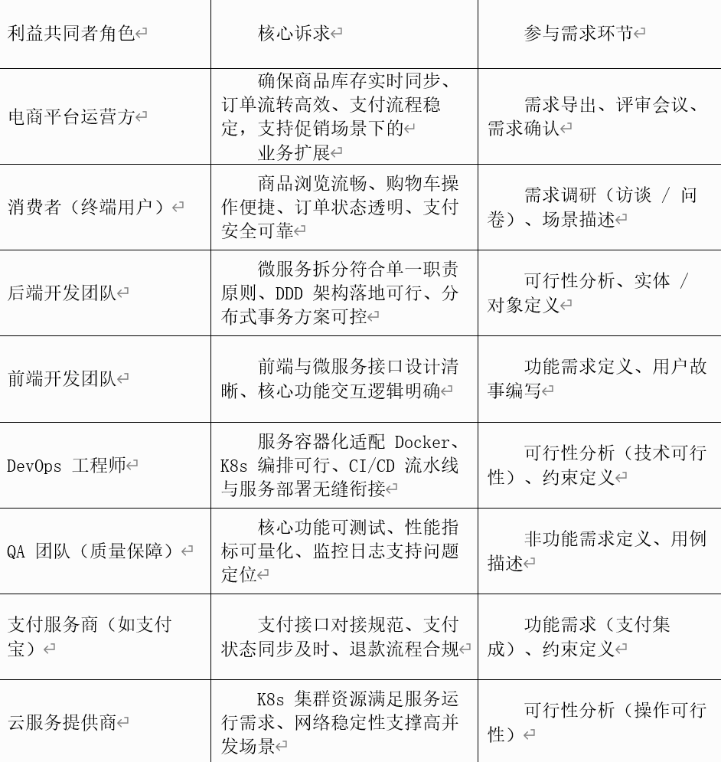
需求分析--确定利益共同者
充分考虑潜在的系统外部参与者，并分析不同参与者的关注点差异

Slide 5
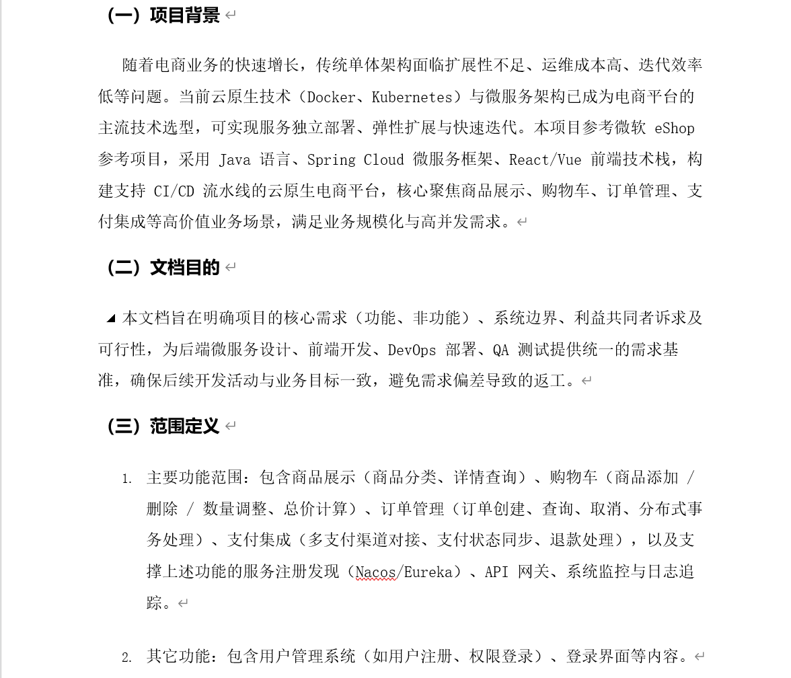
需求分析--初步产品要求文档
在确定利益共同者的基础上，进一步明确系统范围和目标，形成初步产品要求文档

Slide 6
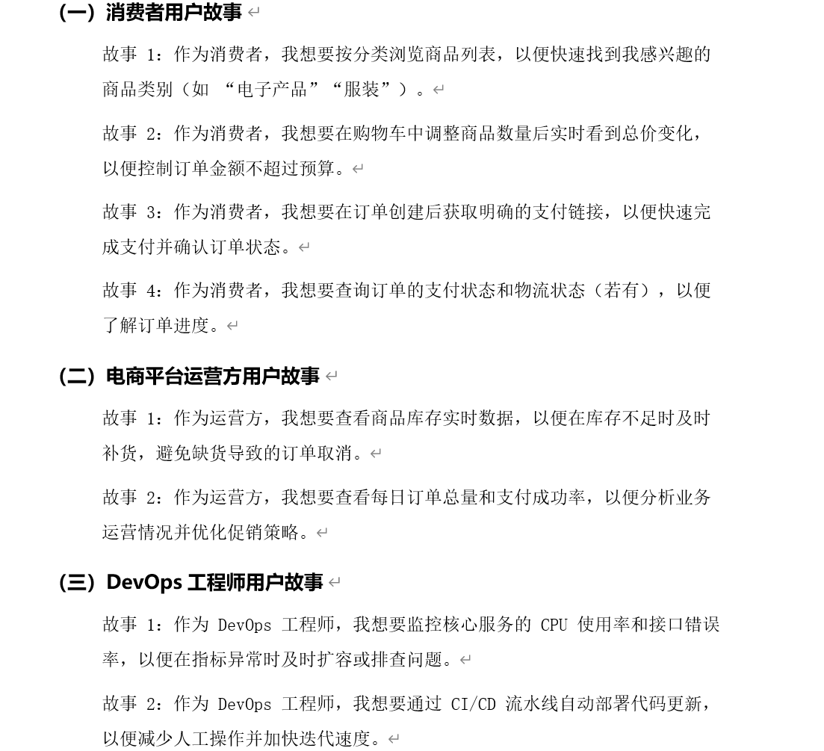
需求分析--用户故事列表
通过“用户，活动，价值”的形式，明确具体场景下的需求

Slide 7
功能需求
（一）商品服务功能
功能名称 | 触发条件 | 处理流程 | 输出结果
商品分类查询 | 消费者访问前端商品分类页，请求 API 网关 | 1. API 网关路由请求到商品服务；2. 商品服务查询分类列表（含分类下商品数量）；3. 返回分类数据。 | 分类列表（分类 ID、名称、商品数量）
商品详情查询 | 消费者点击商品，请求 API 网关 | 1. API 网关路由请求到商品服务；2. 商品服务根据商品 ID 查询属性（名称、单价、库存、描述）；3. 返回商品详情。 | 商品详情（含实时库存）
库存同步 | 订单创建 / 取消，订单服务调用商品服务 | 1. 订单创建：商品服务扣减对应商品库存（需加锁防超卖）；2. 订单取消：商品服务恢复对应商品库存；3. 返回库存操作结果。 | 库存操作成功 / 失败标识、当前库存

Slide 8
功能需求
（二）购物车服务功能
功能名称 | 触发条件 | 处理流程 | 输出结果
商品添加到购物车 | 消费者点击 “加入购物车”，请求 API 网关 | 1. API 网关路由请求到购物车服务；2. 购物车服务查询商品实时库存（调用商品服务）；3. 库存充足则添加购物车项，否则返回库存不足；4. 返回购物车数据。 | 购物车列表（含新添加项）、库存不足提示（若有）
购物车商品数量调整 | 消费者修改购物车商品数量，请求 API 网关 | 1. API 网关路由请求到购物车服务；2. 购物车服务校验新数量（≥1）；3. 调整数量并重新计算该商品小计；4. 返回更新后的购物车数据（含总价）。 | 更新后的购物车列表、实时总价
购物车数据查询 | 消费者访问购物车页，请求 API 网关 | 1. API 网关路由请求到购物车服务；2. 购物车服务查询用户对应的购物车项（含商品名称、单价、数量）；3. 计算购物车总价；4. 返回购物车数据。 | 购物车列表、总价

Slide 9
功能需求
（三）订单服务功能
功能名称 | 触发条件 | 处理流程（含分布式事务） | 输出结果
订单创建 | 消费者提交购物车订单，请求 API 网关 | 1. API 网关路由请求到订单服务；2. 订单服务调用购物车服务获取选中商品；3. 调用商品服务校验并扣减库存；4. 生成订单（分布式事务：若库存扣减失败则回滚订单创建）；5. 调用支付集成服务生成支付链接。 | 订单 ID、支付链接、订单状态（待支付）
订单查询 | 消费者访问订单列表页，请求 API 网关 | 1. API 网关路由请求到订单服务；2. 订单服务查询用户对应的订单列表（按创建时间倒序）；3. 补充订单状态（待支付 / 已支付等）；4. 返回订单列表。 | 订单列表（含商品、金额、状态）
订单取消 | 消费者取消待支付订单，请求 API 网关 | 1. API 网关路由请求到订单服务；2. 订单服务校验订单状态（仅待支付可取消）；3. 更新订单状态为 “已取消”；4. 调用商品服务恢复库存（分布式事务：若库存恢复失败则回滚订单取消）。 | 订单取消成功标识、更新后订单状态

Slide 10
功能需求
（四）支付集成服务功能
功能名称 | 触发条件 | 处理流程 | 输出结果
支付链接生成 | 订单创建后，订单服务调用支付集成服务 | 1. 支付集成服务接收订单 ID、金额、支付渠道；2. 调用第三方支付服务商 API 生成支付链接；3. 存储支付记录（状态：待确认）；4. 返回支付链接。 | 支付链接、支付记录 ID
支付状态同步 | 第三方支付服务商回调通知 | 1. 支付集成服务接收回调（含支付结果、订单 ID）；2. 更新支付记录状态（成功 / 失败）；3. 调用订单服务同步订单支付状态；4. 返回回调成功标识。 | 回调处理成功标识
退款处理 | 消费者申请退款，请求 API 网关 | 1. API 网关路由请求到支付集成服务；2. 校验订单状态（仅已支付可申请）；3. 调用第三方支付服务商退款 API；4. 更新支付记录退款状态（退款中 / 已退款）；5. 调用订单服务同步订单退款状态。 | 退款申请成功标识、退款状态

Slide 11
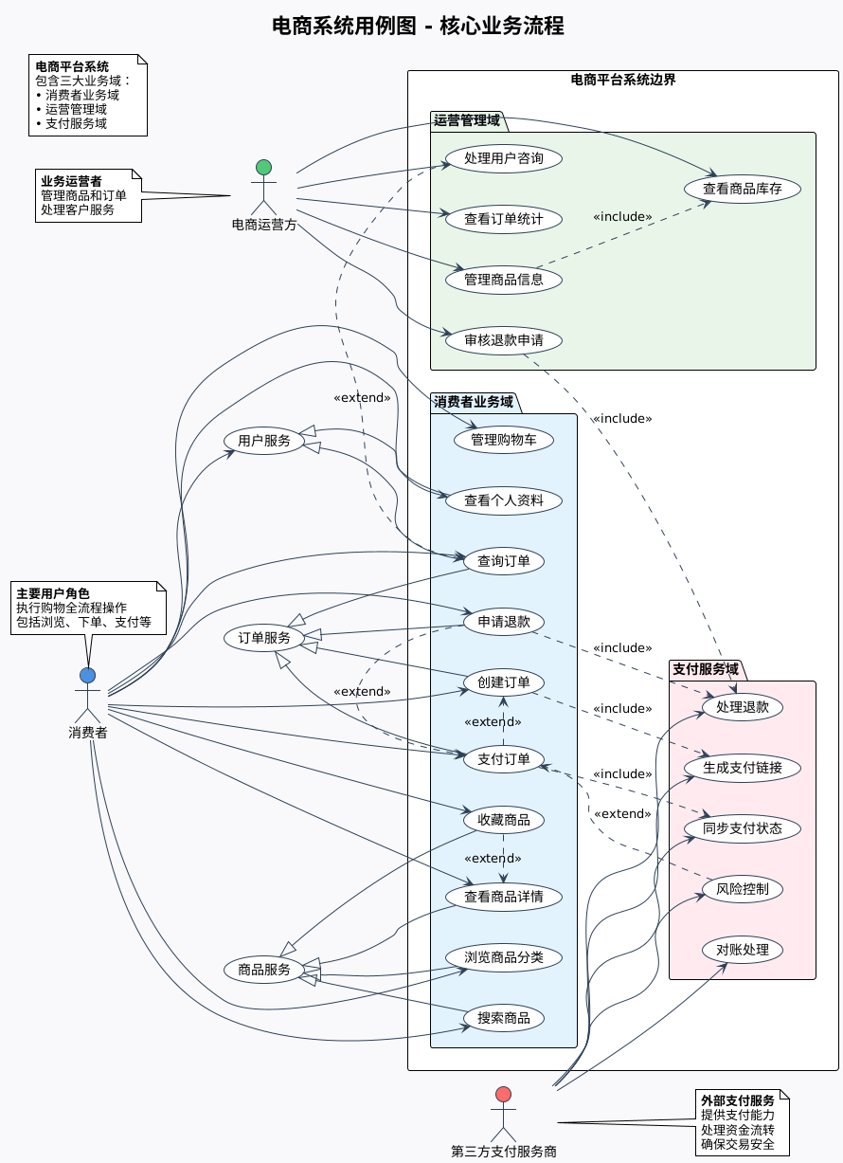
用例图
（一）整体用例图

Slide 12
用例图
（二）主要用例描述
用例名称 | 创建订单
用例ID | UC-ORDER-001
参与者 | 消费者
前置条件 | 1. 消费者已选中购物车商品； 2. 选中商品库存充足（通过商品服务校验）； 3. 消费者已确认收货信息（非用户管理，临时输入）。
触发事件 | 消费者在前端点击 “提交订单” 按钮，请求提交至 API 网关。
用例流程 | 1. API 网关接收请求，路由至订单服务； 2. 订单服务调用购物车服务，获取消费者选中的购物车项（商品 ID、数量、单价）； 3. 订单服务调用商品服务，校验并扣减对应商品库存（分布式事务：采用 Seata AT 模式，确保库存扣减与订单创建一致性）； 4. 订单服务生成唯一订单 ID，创建订单记录（含商品列表、订单金额、状态 “待支付”）； 5. 订单服务调用支付集成服务，传递订单 ID、金额、消费者选择的支付渠道； 6. 支付集成服务返回支付链接给订单服务； 7. 订单服务将订单 ID 和支付链接返回给 API 网关，再由 API 网关返回给前端； 8. 前端展示支付链接（或跳转至第三方支付页面）。
后置条件 | 订单记录创建成功，状态为 “待支付”，对应商品库存已扣减，消费者获取支付链接。
异常流程 | 1. 若步骤 3 中库存不足，商品服务返回 “库存不足”，订单服务终止流程，返回 “库存不足，无法创建订单” 给前端； 2. 若步骤 3 中库存扣减成功但订单创建失败，分布式事务触发回滚，商品服务恢复库存，返回 “订单创建失败，请重试” 给前端。

Slide 13
用例图
（二）主要用例描述
用例名称 | 同步支付状态
用例ID | UC-PAY-001
参与者 | 第三方支付服务商
前置条件 | 1. 消费者已点击支付链接并完成支付（或支付失败）； 2. 第三方支付服务商已生成支付结果。
触发事件 | 第三方支付服务商通过预设回调地址，向支付集成服务发送支付 结果通知（含订单 ID、支付状态、支付金额）。
用例流程 | 1. 支付集成服务接收回调通知，校验回调签名（防止伪造请求）； 2. 支付集成服务查询对应支付记录（按订单 ID），更新支付状态（成功 / 失败）； 3. 支付集成服务调用订单服务，传递订单 ID 和支付状态； 4. 订单服务更新订单的支付状态（已支付 / 支付失败）； 5. 支付集成服务返回 “回调处理成功” 标识给第三方支付服务商。
后置条件 | 支付记录状态与订单支付状态同步一致，第三方支付服务商确认回调已处理。
异常流程 | 1. 若步骤 1 中签名校验失败，支付集成服务返回 “签名错误”，不处理回调； 2. 若步骤 3 中订单服务调用失败，支付集成服务将回调消息存入重试队列，1 分钟后重新调用，重试 3 次仍失败则告警。

Slide 14
谢谢 ！

